Slide 1

AP1
Kelian kasongo
Alex demirci
Guillaume le dez

Slide 2


Slide 3
SCRONET Votre partenaire informatique de choix
Travail d’équipe
Faire confiance aux jeunes
Collaborer efficacement
DEPANNAGE EFFICACE
On peut etre sérieux sans porter de cravate

Slide 4
SOMMAIRE
PRESENTATION
LES MEMBRES
LES AMBITIONS
LES SERVICES
BUSINESS PLAN

Slide 5
Présentation
Création : 2015
Lieu : PARIS
Type de societe : SARL , Entreprise privé
Services : Installation d’administration réseau , Services de développement d’entreprise
Capitale social : 1 500 000$
N° SIREN : 178 456 908
N° SIRET : 134 546 907 00045

Slide 6
LES MEMBRES DE DIVISION
Capitaine de division
Directeur : Alex Demirci
S’occupe de réunir et de manager les moyens techniques financiers de sa firme
Très Haut gradé
Salaire : 120 000$/an
CDI
Vice Capitaine
RH : Kelian Kasongo
Responsable en charge de la gestion administrative et notamment de la paie des salariés
Haut gradé
Salaire : 60 000 $/an
CDI
3 Lieutenant de Division
Technicien : Guillaume le Dez
Technicien informatique, appelé aussi technicien de maintenance informatique, gère tout le parc informatique d’une entreprise.
Gradé
Salaire : 40 000$/an
CDI

Slide 7
AMBITIONS
Devenir le leader de l’informatique en offrant les meilleures services
Etablir un liens de confiance avec nos clients et partenaires en étant a l’écoute
Promouvoir la jeunesses et des projets innovants

Slide 8
NOS SERVICES
Assistance 7j/7
Interventions sur sites illimitées et maintenance
Hotline et télémaintenance illimitées
Equipe dédiée à votre compte

Slide 9
BUSINESS PLAN
Mission : La mission de SCRONET est de fournir des services informatiques de qualité supérieure pour aider les entreprises à maximiser leur productivité et à minimiser leurs coûts en mettant en place des solutions technologiques efficaces.
Objectifs à court terme : -Générer des revenus suffisants pour couvrir les coûts d'exploitation dans les six mois suivant le lancement de l'entreprise. -établir des relations commerciales solides avec les clients et les partenaires de l'industrie. -Créer une équipe de professionnels expérimentés pour gérer et développer l'entreprise.
Objectifs à long terme : -Devenir un leader reconnu dans le domaine des services informatiques en augmentant la part de marché de l'entreprise. -Développer et offrir de nouveaux services pour répondre aux besoins changeants des clients. -Expansion géographique en ouvrant des bureaux dans d'autres régions ou pays
Marché cible : Les entreprises de toutes tailles et de tous secteurs qui cherchent à maximiser leur productivité et à minimiser leurs coûts en mettant en place des solutions technologiques efficaces.

Slide 12
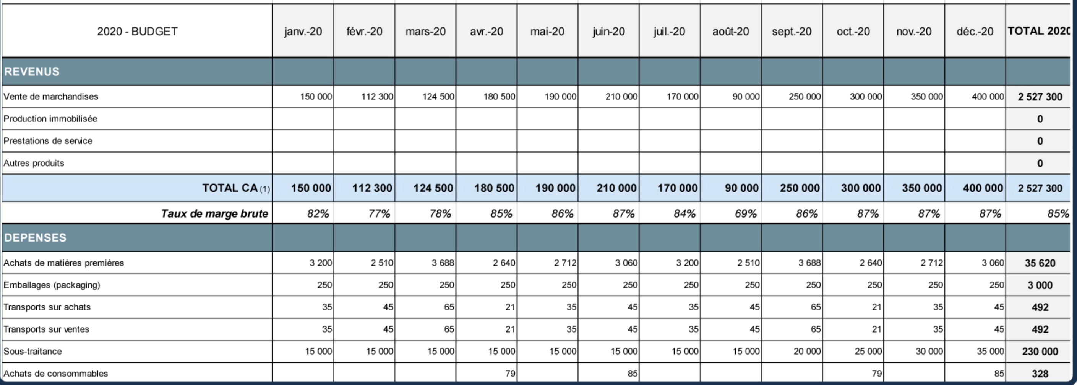

Slide 13
